Slide 1
Chapter 4
組員名單： 第四組
楊淑蕙 M024011041
吳婕茹 M024011047
陳韋如 M024011046
田建容 M024011031
陳欣瑜 M024011049
林渝庭 M024011003

Slide 2
大綱簡介
Part 1.流程的基本認識
Part 2.物流業案例
Part 3.餐飲業案例
Part 4.製造業案例
Part 5.延伸思考與小結

Slide 3
流程的基本認識
Part 1.

Slide 4
什麼是流程?
流程(process)：組織將投入轉變為產出的一組活動並期望產 出
的價值會高於投入。
流程的基本元素：
任務 緩衝點
流向 決策點
基本認識
服務業案例
餐飲業案例
製造業案例
小結

Slide 5
流程分析
維持競爭優勢
找出重要問題
明確定義流程分析的目的
整體性的重要

Slide 6
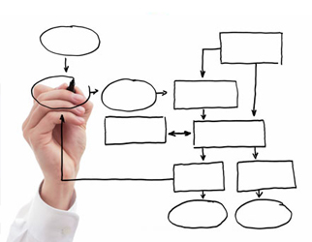
流程分類方式
  單一步驟或多重步驟
  同步或非同步
  存貨生產或接單生產
基本認識
服務業案例
餐飲業案例
製造業案例
小結

Slide 7
單一步驟 V.S.多重步驟
投入
單一步驟
產出
步驟1
步驟2
步驟3

Slide 8
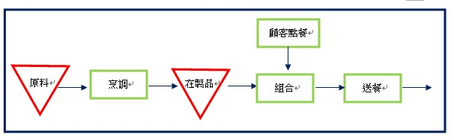

存貨生產(Make to stock):
透過標準化產品的生產，快速地將產品提供給顧客。
麥當勞舊流程
基本認識
服務業案例
餐飲業案例
製造業案例
小結

Slide 9
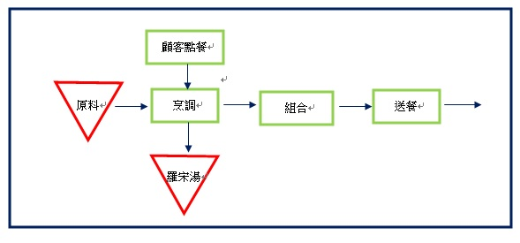

接單生產(Make to order):
依據實際訂單進行生產，可將在製品與製成品的庫存水準降到最低。
溫蒂漢堡
基本認識
服務業案例
餐飲業案例
製造業案例
小結

Slide 10
存貨生產 V.S.接單生產
存貨生產 | 接單生產
標準化生產 | 依訂單量生產
供給面 | 需求面
大量生產 | 偏向客製化
可快速回應 | 回應時間較長
成品存量控制 | 庫存壓力小
基本認識
服務業案例
餐飲業案例
製造業案例
小結

Slide 11
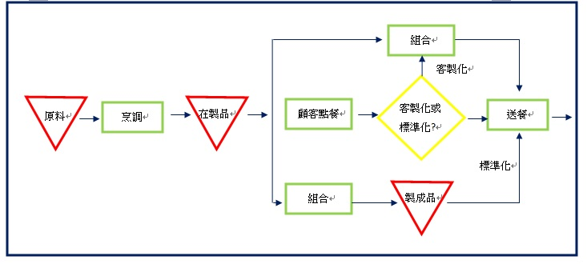

混合式生產(hybrid):
一般兼具接單生產與存貨生產兩種模式的特色。
漢堡王
基本認識
服務業案例
餐飲業案例
製造業案例
小結

Slide 12
週期時間(cycle time)：一項流程完成兩單位產品的平均間 隔時間，亦可指一項工作開始至完成 所經歷過的時間。
利用率(utilization)：資源可使用時間 ÷ 資源實際使用時間。
1 小時/ 100個
基本認識
服務業案例
餐飲業案例
製造業案例
小結

Slide 13

衡量流程績效
生產力(productivity)： 產出÷投入
產出率(throughput rate)： 1÷週期時間
效率(efficiency)： 實際產出÷標準產出
利用率(utilization)： 實際使用時間 ÷ 可用時間
流程速度或產出比(process velocity; throughput ratio)：
產出時間 ÷附加價值時間
基本認識
服務業案例
餐飲業案例
製造業案例
小結

Slide 14
緩衝(buffering)：兩個生產階段間的庫存區域，用以儲存前一個階段且投入給下一個階段使用之產出，緩衝讓各生產階段得以獨立運作。
阻塞(blocking)：由於沒有空間存放剛完成
的項目，使得階段內的活動必須停止。
閒置(starving)：因為沒有可進行的工作，使得階段內的活動必須停止。
瓶頸(bottleneck)：限制一項流程產能或最大產量的資源。
基本認識
服務業案例
餐飲業案例
製造業案例
小結

Slide 15
生產時間(run time)：生產一批品項所需的時間。
公式：生產每單位產品的時間 x 批次大小。
整備時間(setup time)：為準備機器以生產特定產品的時間。
作業時間(operation time)：在一部機器上完成一批產品的生產時間。
公式：整備時間+產品的直行時間。
流程時間(flow time)：一個產品通過整個流程所花費的時間。
附加價值時間(value-added time)：實際有效進行產品生產時間。
基本認識
服務業案例
餐飲業案例
製造業案例
小結

Slide 16
李特法則
Define: 在長期恆定的狀態下。
example:
若顧客的需求率是20單位。
廠商預期存貨是80單位。
流程時間為 80 ÷ 20 = 4 (天)
存貨 = 產出率 x 流程時間
基本認識
服務業案例
餐飲業案例
製造業案例
小結

Slide 17
服務業案例
Part 2.

Slide 18

黑貓宅急便
基本認識
服務業案例
餐飲業案例
製造業案例
小結

Slide 19
宅急便流程
寄件人送件
寄件人送件
代收店
代收店
發貨營業所
發貨營業所
到貨轉運中心
到貨轉運中心
發貨轉運中心
發貨轉運中心
收件人收件
收件人收件
到貨營業所
基本認識
服務業案例
餐飲業案例
製造業案例
小結

Slide 20
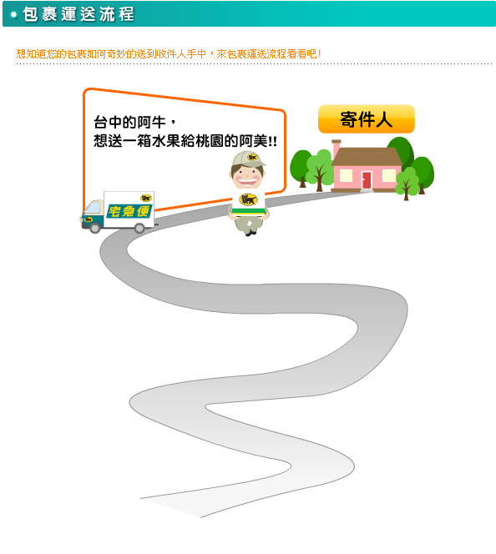

Slide 21
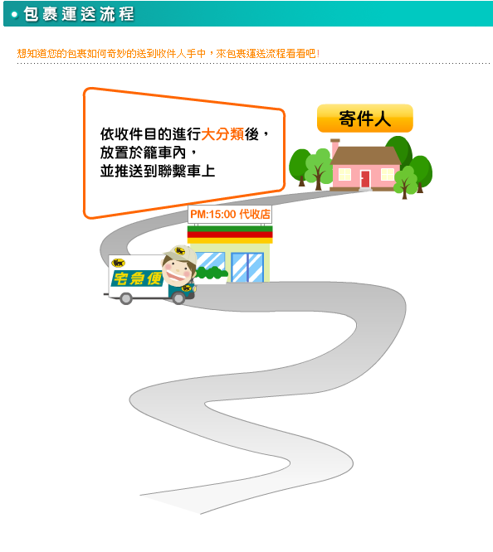

Slide 22
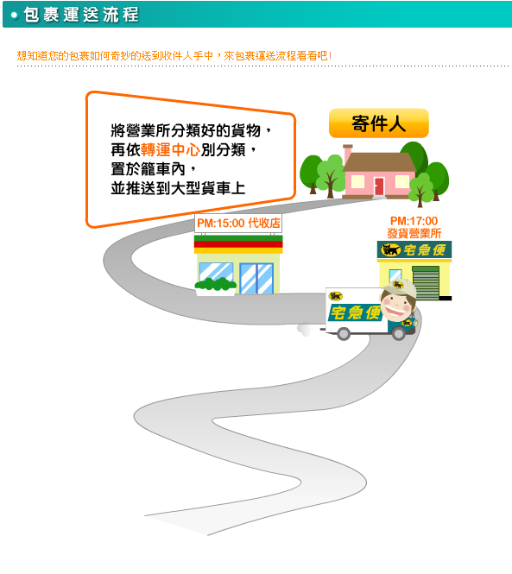

Slide 23
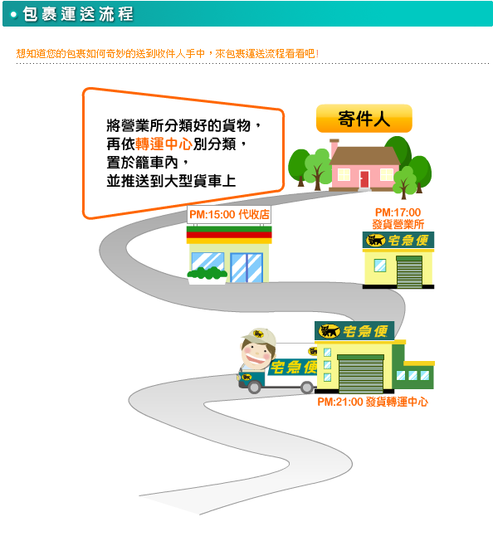

Slide 24
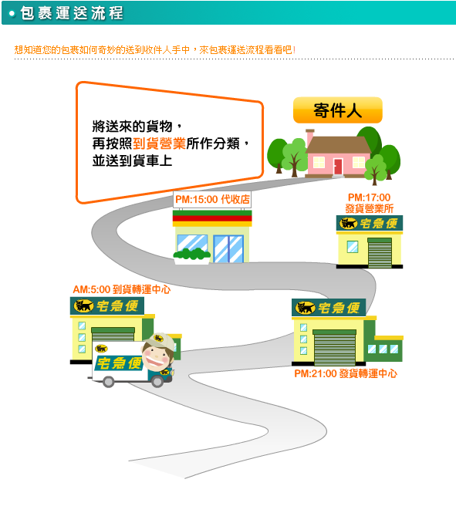

Slide 25
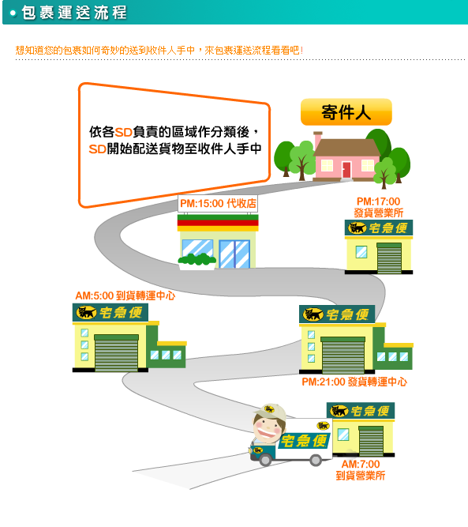

Slide 26
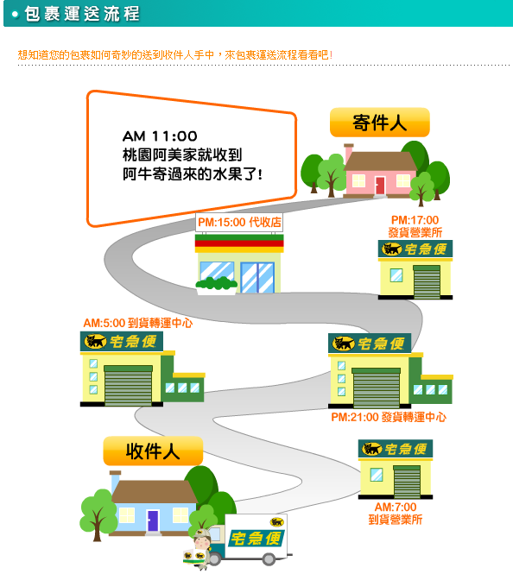

Slide 27
黑貓郵局比較
 | 黑貓宅急便 | 郵局
服務項目 | 當日宅配
 | 低溫宅配
 | 到府宅配
 | 特產宅配
 | 物販 | 大宗郵件、快捷
 | 到府收件
代收店 | 7-11、福客多、OK、萊爾富、誠品、康是美、家樂福等29家 | 無代收店
計價單位 | 箱 | 箱或重量
貨物理賠金 | 2萬元 | 電話中
時段指定 | 可 | 可
基本認識
服務業案例
餐飲業案例
製造業案例
小結

Slide 28
餐飲業案例
Part 3.

Slide 29
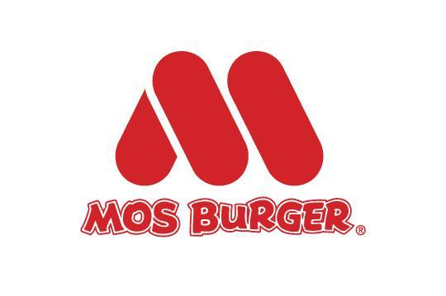

Slide 30

為什麼要改善訂餐流程呢？
???
基本認識
服務業案例
餐飲業案例
製造業案例
小結

Slide 31

根據MOS統計
*等太久接近20%顧客流失
*36%顧客希望能有IC卡儲值服務
基本認識
服務業案例
餐飲業案例
製造業案例
小結

Slide 32
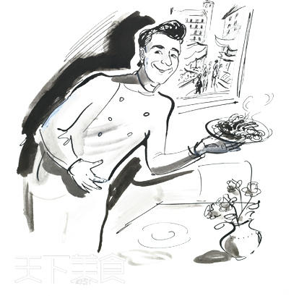

要如何改善訂餐流程呢？
基本認識
服務業案例
餐飲業案例
製造業案例
小結

Slide 33
方法
電話
網路
簡訊
Kiosk
基本認識
服務業案例
餐飲業案例
製造業案例
小結

Slide 34
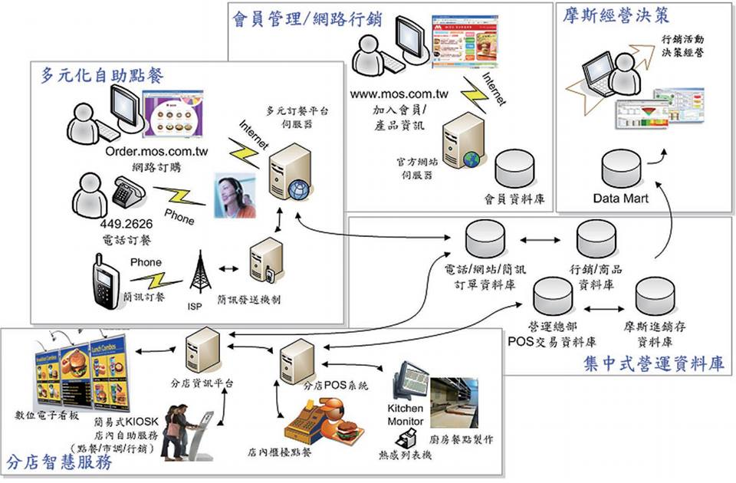

Slide 35
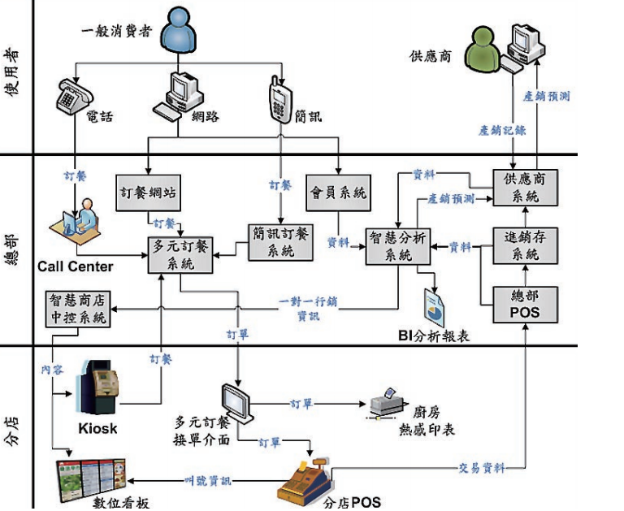

Slide 36
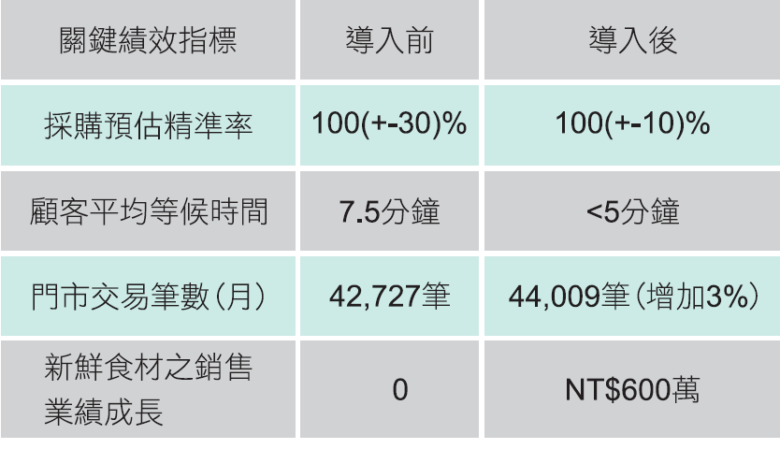
訂餐流程改善後！

Slide 37
製造業案例
Part 4.

Slide 38
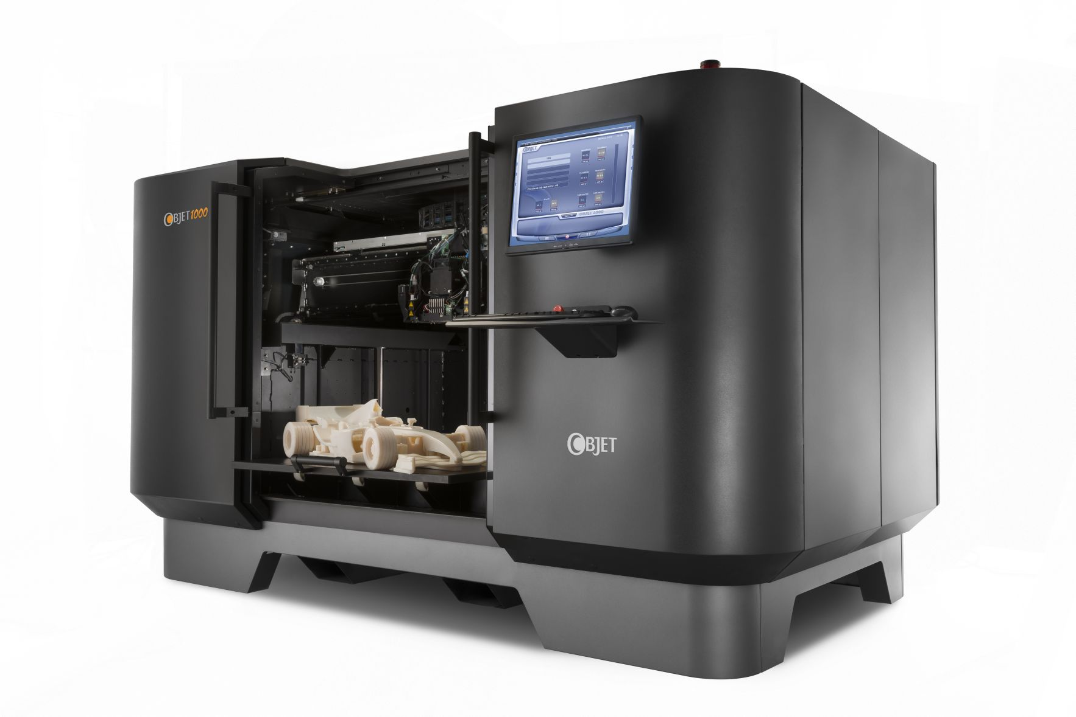
3D列印
基本認識
服務業案例
餐飲業案例
製造業案例
小結

Slide 39
3D列印
失敗
設計
開模
成功
製造
量產
成品
設計
3D列印
成品
基本認識
服務業案例
餐飲業案例
製造業案例
小結

Slide 40
3D列印
優點：
    客製化實現程度高。
    減少設計概念外洩。
    生產製作成本、時間減少。
    廣泛應用。
缺點：
    使用材質受限。
    3D 立體設計困難。
    無法大量生產。
基本認識
服務業案例
餐飲業案例
製造業案例
小結

Slide 41
延伸思考與小結
Part 5.

Slide 42
延伸思考---流程的外在變因
想法：
除了從公司本身的流程精簡改造之外，
外在的變因也會影響流程本身的效率。
基本認識
服務業案例
餐飲業案例
製造業案例
小結

Slide 43
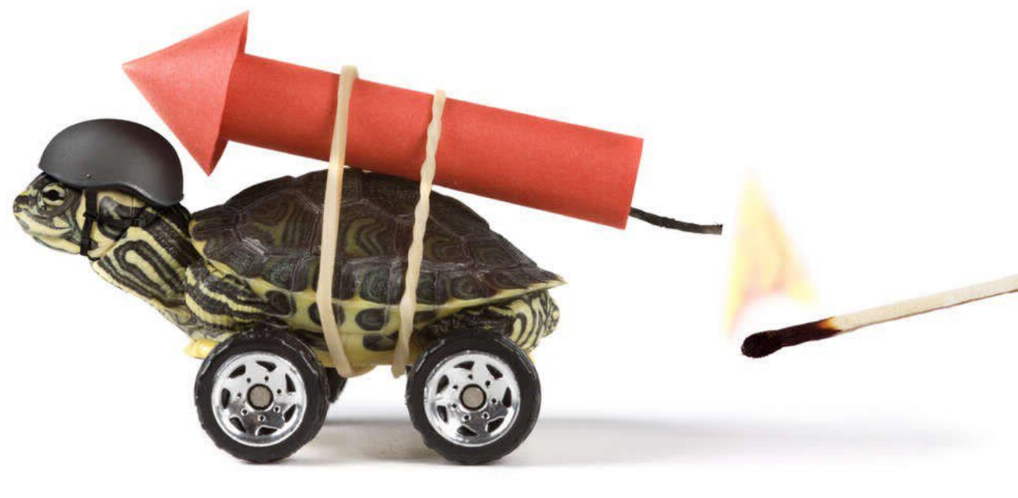
業界實例---鼎泰豐的翻桌率
Faster!!!!!!!!!!!!!!!!!
設備科技進步 （電腦帶位）
店面實體陳設 （桌子舒適度調整）
員工職業訓練 （話術，分工及服務訓練）

Slide 44
小結
無論實體或虛擬的企業皆需要流程以將投入轉為產出。
不同產業之流程類型及其改造方式亦不盡相同，但目的皆在於效率之提升。
流程的改善將有助於企業成本之降低。
流程之分析能提供企業詳盡的作業資訊。
基本認識
服務業案例
餐飲業案例
製造業案例
小結

Slide 45
資料來源
http://www.itts.com.tw/download/PDF/mos%201.pdf
https://www.youtube.com/watch?v=1CDNt8Knur4

Slide 46

Q & A
Thx for your listening.

